Slide 1

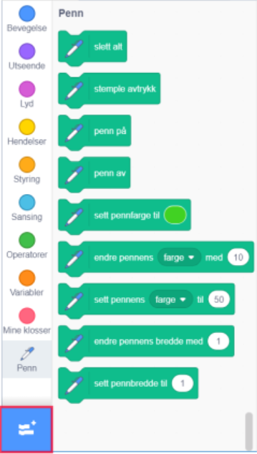
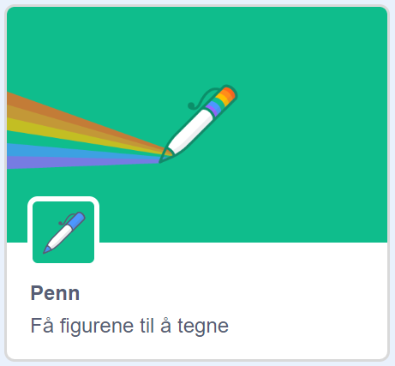
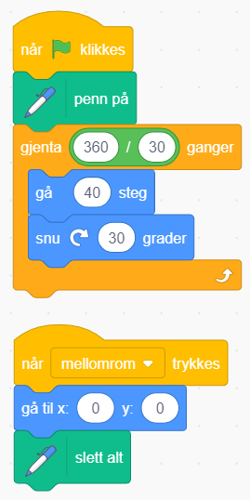
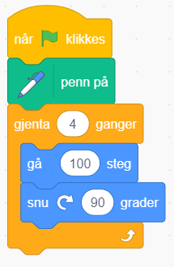

Opplegg 12 – Tegne geometriske former med programmering
Det går an å bruke programmering for å tegne geometriske figurer. I Scratch trenger vi å bruke noen tegnefunksjoner for å få til dette. De må importeres fra en tilleggskategori, og fremgangsmåten vises under.
1. For å finne tillegg i Scratch, må du trykke på den blå knappen nederst i det venstre hjørnet.
2. Da kommer du inn i en meny der man kan velge mellom mange forskjellige tillegg. Trykk så på ruta der det står penn.
3. Da blir det lagt til en meny med forskjellige muligheter for å tegne med Scratch.
_______________________________________________________________________________
Tegning av geometriske former
Det er spesielt én ting man må tenke på når man skal tegne geometriske former med Scratch, og det er vinkler. Alle vinklene i Scratch er de ytre vinklene, det vil si supplementvinklene til de indre vinklene. To vinkler som til sammen danner 180° er supplementvinkler til hverandre. I trekanten under er u og v supplementvinkler til hverandre, og i Scratch er det vinkel v du skal bruke.
$$u+v=180$$
u
v
Diskuter
Hvilken geometrisk figur blir tegnet med de to programmene til høyre?
Hva er poenget med den siste delen av koden helt til høyre – må den alltid være med?
Hva betyr tallene i de to programmene? Blir det samme figurene, dersom noen av tallene forandres?
Hvordan ville du tegnet en sirkel med Scratch?

Slide 2
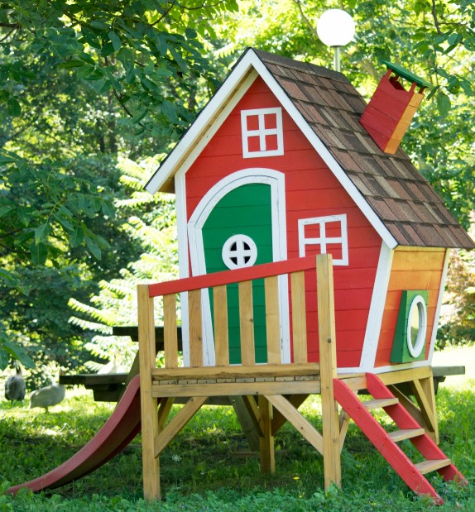
Tegning av hus til fargeleggingsbok
- Finn arealet av sammensatte figurer
Oppgave
Lag et program som tegner et hus til en fargeleggingsbok. Bruk minst tre forskjellige geometriske figurer i tegningen din. Ta skjermbilde av huset ditt og skriv det ut på papir slik at det blir en side i en matematisk fargeleggingsbok.
Fase 1: Hvilke geometriske former finnes? Sjekk at du vet om minst fem forskjellige, og hvilke kjennetegn de har. Kan du finne formlene for arealet for formene?
Fase 2: Det er viktig at dere er åpne for alle slags ideer og ikke er for kritiske, da kan nyttige forslag bli avfeid for tidlig.
Når du har klar en kladd over hvordan hustegningen din skal være, begynner planleggingen.
  Del oppgaven opp i flere små deler
    Hvilke geometriske figurer består tegningen din av?
    Vet du hvordan du må programmere for å tegne de ulike delene?
    Hvis du ikke vet, kan du finne det ut?
    Hvis du ikke kan finne det ut, skal du endre tegningen din litt?
    Hvordan skal du kombinere de forskjellige delene?
  Planlegg gjennomføringen
    Anslå hvor lang tid hver del tar.
    Har du tid til å tegne alle delene?
    Hvis ikke, hva skal du kutte ut?
    Hvilke former må være med?
Fase 3: Lag første versjon av programmet ditt.
Fase 4: Test programmet ditt, og utforsk hva som skjer om du varierer hvilke tall du bruker i de forskjellige versjonene av programmet ditt.
Fase 5: Virker det slik det skal? Ble tegningen av huset slik du hadde planlagt?
Fase 6: Hopp gjerne tilbake til tidligere punkt, og gjør forandringer for å få en best mulig hustegning. Gjør gjerne endringer i programmet ditt.
Fase 7: Skriv ut bildet ditt slik at du kan bruke det i en matematisk fargeleggingsbok.
Oppgave
Finn arealet av gulvflaten i huset ditt.
Finn overflatearealet av huset ditt. Bruk formlene for areal av de forskjellige geometriske figurene.
Finn volumet av huset ditt. Må du gjøre noen antagelser?
Diskuter
For at huset skal ha dobbelt så stort gulvareal, hva blir de nye målene?
For at huset skal få dobbelt så stort volum, hva blir de nye målene?
Hva blir svarene på spørsmål en og to, dersom husene må være formlike?

